Slide 1
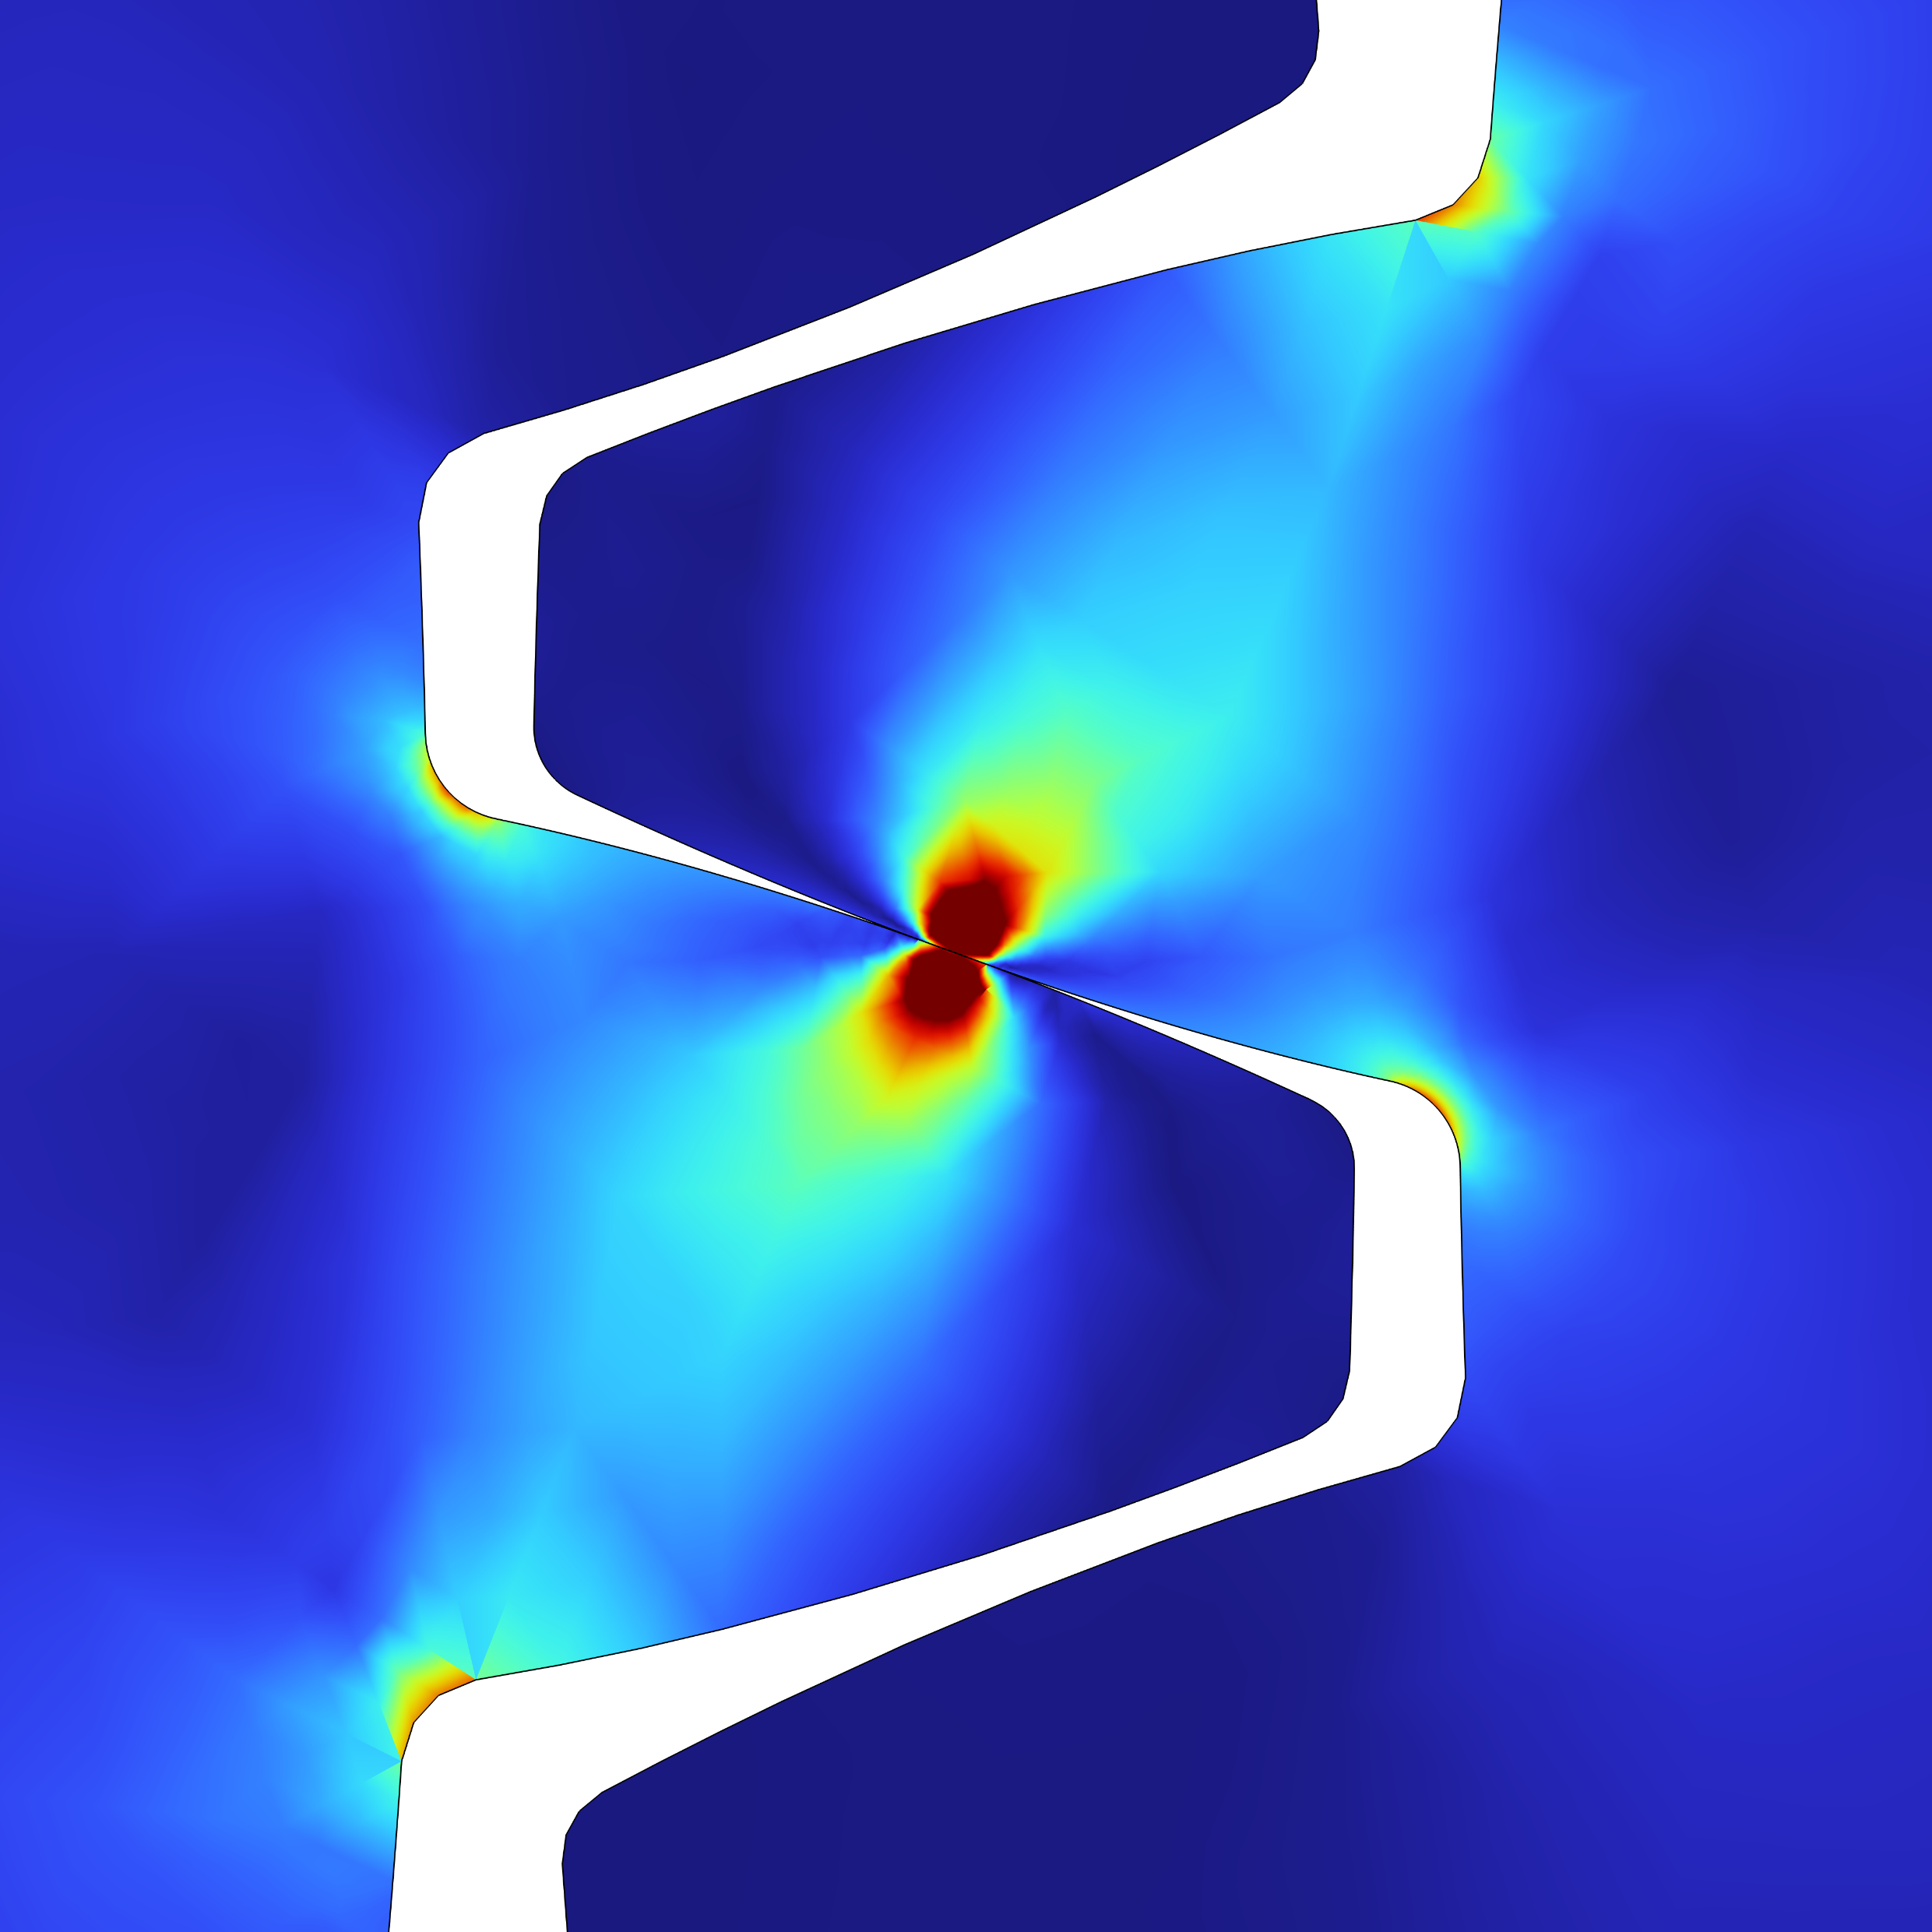
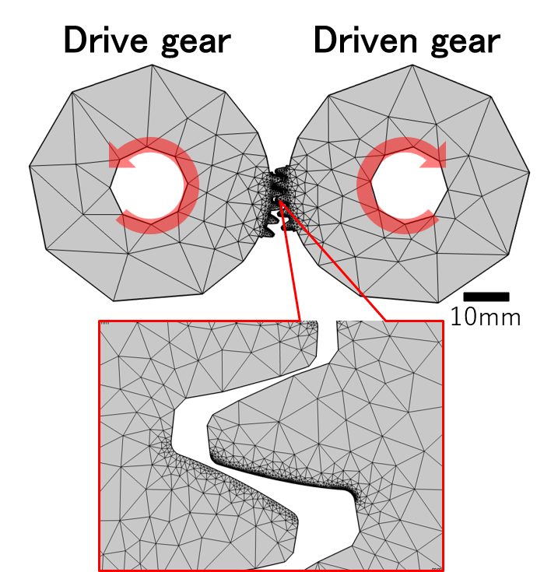
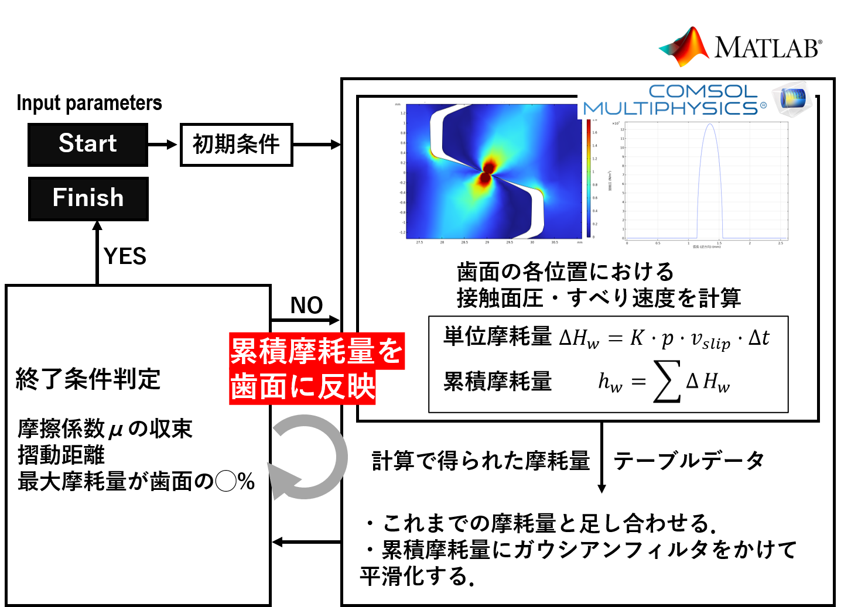
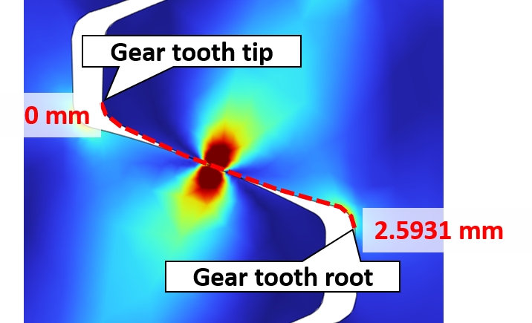
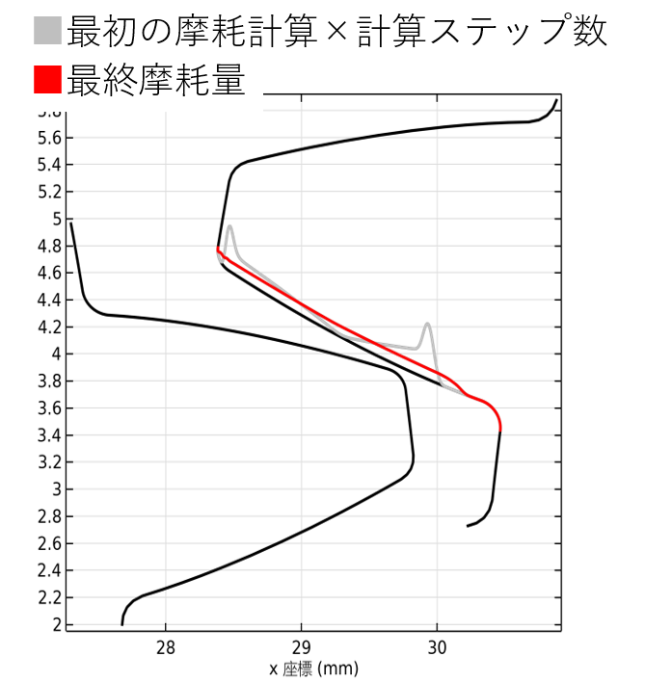
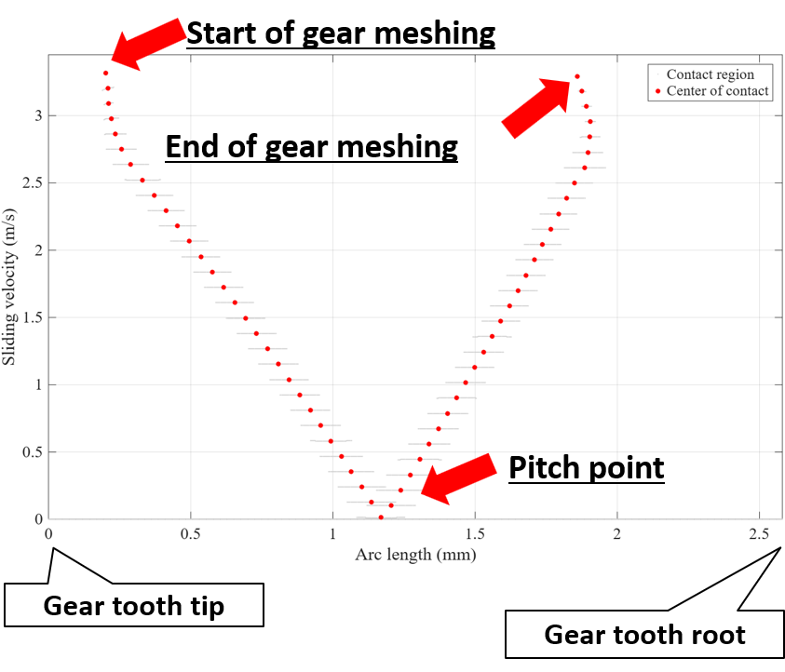
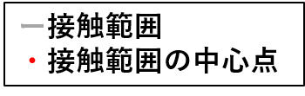

転がりすべり接触での摩耗予測シミュレーションに関する研究
転がりすべり接触面の摩耗は，接触圧力やすべり速度，幾何形状の変化が相互に影響し合う非線形現象である．本研究では2次元歯車を対象にArchard則を用い，形状変化に伴う摩耗進展挙動を評価する．
井本浩暉¹,李炅耆¹,笹井遥¹,劉暁旭¹,前川覚¹,糸魚川文広¹
1. 名古屋工業大学，生産機器研究室，〒466-8555 名古屋市昭和区御器所町
背景および目的
歯車や軸受などの転がりすべり接触をともなう機械要素の摩耗量予測には，塑性変形や流体による潤滑，しゅう動による発熱の影響を同時に考慮する必要がある．多くの機械要素について既存の設計ソフトウェア等で摩耗量を予測できるが，潤滑などのミクロな物理現象を連成して考慮していないことが多く，高精度な摩耗予測が求められる用途では使用に限界がある．
本研究では，潤滑下における歯車の高精度な摩耗量予測の実現に向け，歯車歯面の相対すべり速度や接触応力を逐次計算する手法を提案する．得られた接触解析結果をArchard則に適用し，歯面の摩耗量として反映させる計算フローを反復することで，歯面の形状変化にともなって変化する応力再分配やすべり速度の変化を考慮した摩耗量予測を可能にする．
(a) (b)
計算手法と計算内容
駆動歯車
従動歯車
本研究では，固体力学の接触と剛体コネクターを使用し， 2次元の平歯車ペア接触解析モデルを構築した．離散回転角度ごとに接触解析を実行し，かみあい位置における接触圧力および相対すべり速度を算出した．そこからArchard則に基づいて各節点の摩耗深さを計算し，節点座標を法線方向に移動させて歯面ジオメトリを自動再構築する逐次摩耗解析スキームを構築した．摩耗量の計算まではCOMSOL内で行い，摩耗形状の反映にはLiveLink™ for MATLAB®を用いて計算結果を歯面に反映させる．更新した形状を用いて再びCOMSOLで接触解析を行う反復ループを構築した．
メッシュで150分割
図 1.(a)計算モデル (b)計算フロー
結果
(a) (b)
計算結果を図2に示し，以下に結果をまとめる．
すべり速度はピッチ点で0で，歯先と歯元に近づくほど大きくなる．
歯先から歯元近くまでほぼ均一に摩耗が進展している．
計算歯車の弦歯厚は1.54mmに対し，摩耗の最大深さは約83μm．
一般的に摩耗による歯車の寿命は歯厚の5～10%の範囲内であり，本解析の摩耗による歯厚減少は5.4%である．
今後は本手法を流体潤滑やしゅう動熱等を考慮したモデルに展開する．
図 2.(a)歯車かみあい部のすべり速度分布 (b) 摩耗量の比較
J. F. Archard, “Contact and Rubbing of Flat Surfaces,” Journal of Applied Physics, Vol. 24, No. 8, pp. 981–988, 1953.
I. Hutchings. and P. Shipway, Tribology: Friction and Wear of Engineering Materials, 2nd ed., Butterworth-Heinemann, 2017.

